Slide 1
Numarul functiilor injective

Slide 2
Fie functia : -F:A->B -card(A)<=card(B)
NUMARUL FUNCTIILOR INJECTIVE=ARANJAMENTE DE CARD(B) LUATE CATE CARD(A)

Slide 3
Exemple: -F:{1,2,3}->{4,5,6,7} 4!/(4-3)!=4!=24 SOLUTII *4,5,6 *4,6,5 *5,4,6 *5,6,4 *6,4,5 *6,5,4 *4,5,7 *4,7,5 *5,4,7 *5,7,4 *7,4,5 *7,5,4 *4,6,7 *4,7,6 *6,4,7 *6,7,4 *7,4,6 *7,6,4 *5,6,7 *5,7,6 *6,5,7 *6,7,5 *7,5,6 *7,6,5

Slide 4
Numarul functiilor surjective

Slide 5
FIE FUNCTIA : -F:A->B -CARD(A)=CARD(B)
NUMARUL FUNCTIILOR BIJECTIVE=ARANJAMENTE DE CARD(A) LUATE CATE CARD(B)=CARD(A)!

Slide 6
EXEMPLU: F:{1,2,3}->{4,5,6} 3!=6 SOLUTII *4,5,6 *4,6,5 *5,4,6 *5,6,4 *6,4,5 *6,5,4

Slide 7
NUMARUL FUNCTIILOR STRICT MONOTONE

Slide 8
FIE FUNCTIA : -F:A->B -CARD(A)<=CARD(B) -a,b MULTIMI DE ELEMENTE DISTINCTE
NUMARUL FUNCTIILOR STRICT CRESCATORE=COMBINARI DE CARD(B) LUATE CATE CARD(A)
NUMARUL FUNCTIILOR STRICT DESCRESCATORE=COMBINARI DE CARD(B) LUATE CATE CARD(A)
NUMARUL FUNCTIILOR STRICT MONOTONE=2*COMBINARI DE CARD(B) LUATE CATE CARD(A)

Slide 9
EXEMPLE: -F:{1,2,3,4}->{1,2,3,4,5,6} 2*c(6,4)=30 sOLUTII

Slide 10
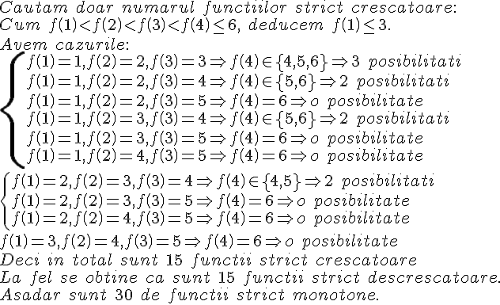

Slide 11
POWER BY: ROTARU IULIAN

